Slide 1

Introducción a Blazor Web Apps
Lic. Santiago Rodríguez Paniagua (2024)

Slide 2
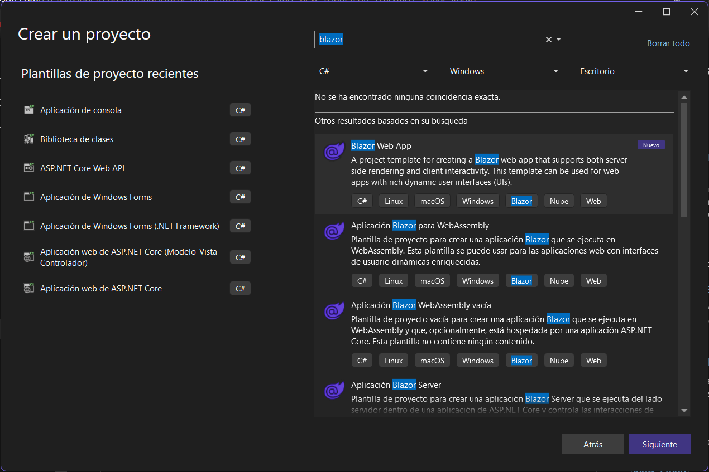
Creamos un proyecto del tipo Blazor Web App

Slide 3
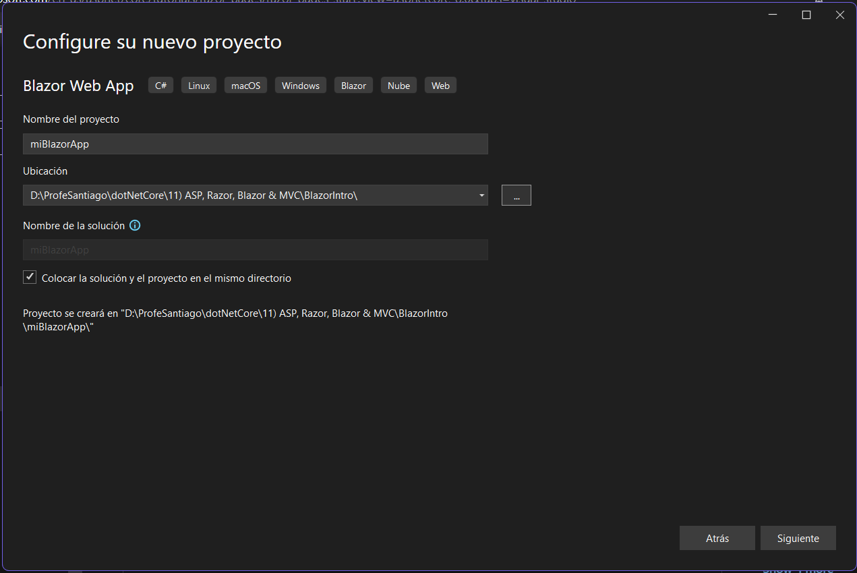
Creamos un proyecto del tipo Blazor Web App #2

Slide 4
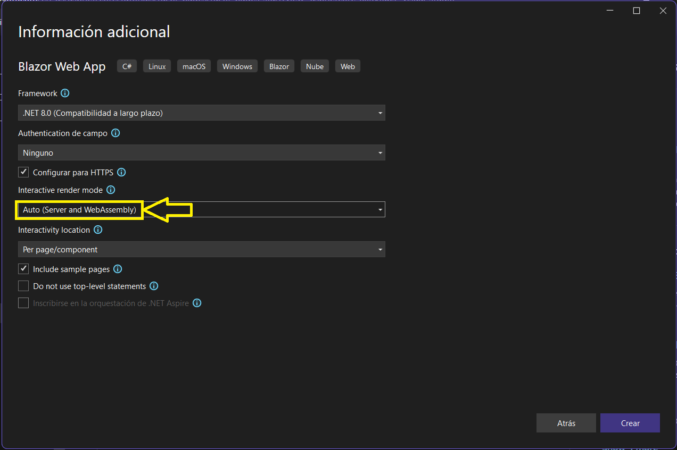
Creamos un proyecto del tipo Blazor Web App #3

Slide 5

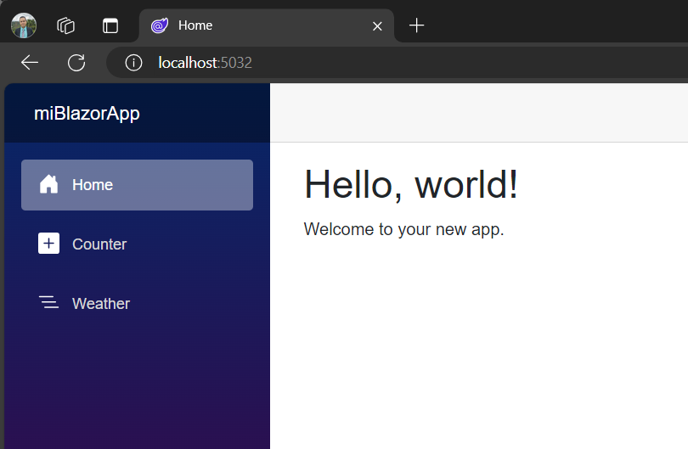
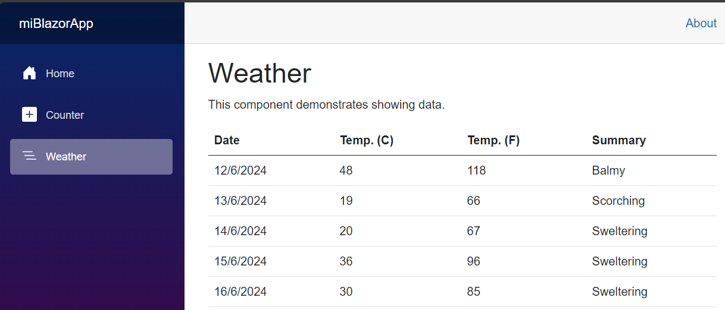
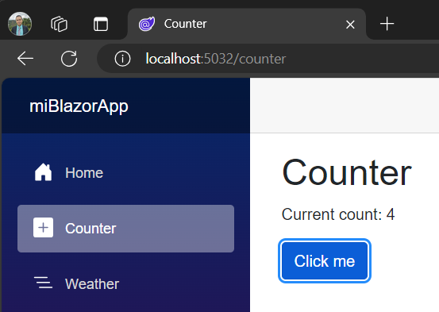
Ejecutamos el app web

Slide 6
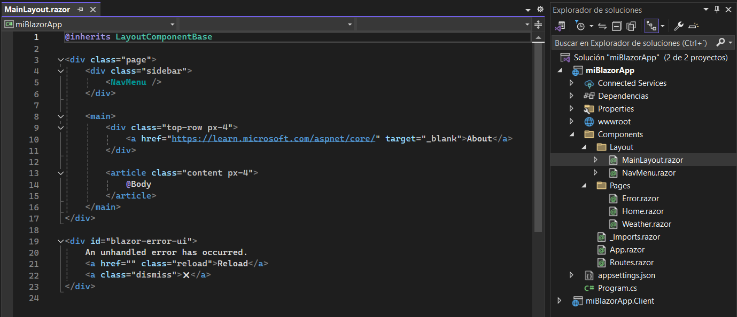
Veamos la ubicación física de cada página #1

Slide 7
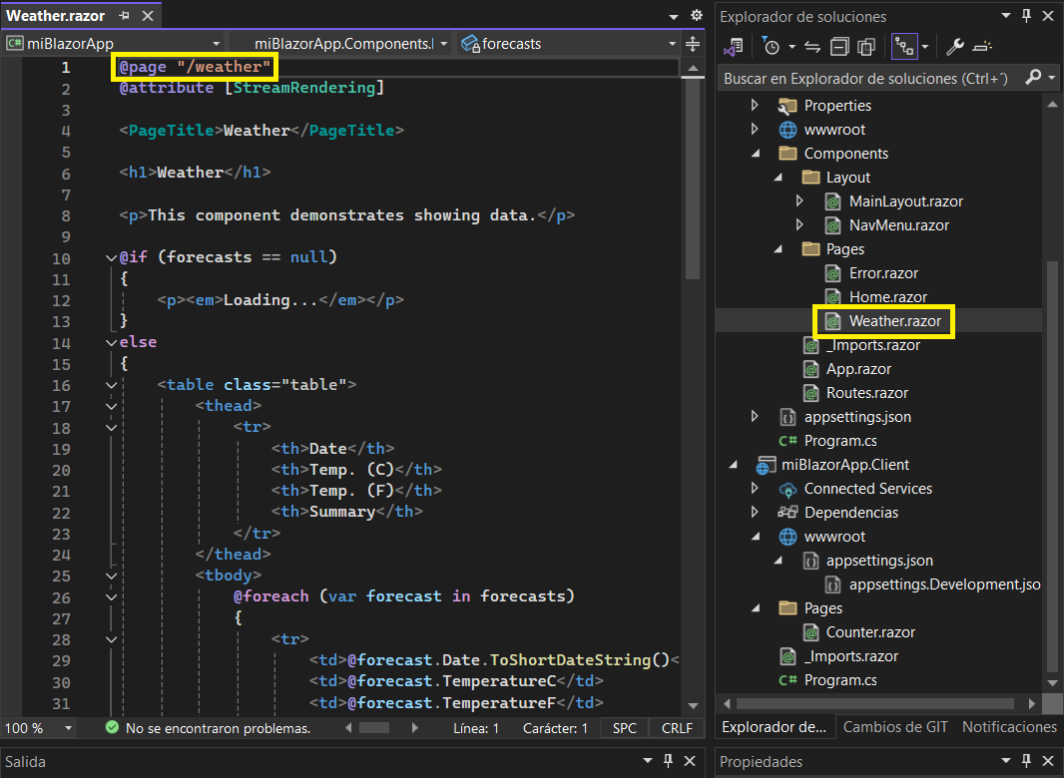
Veamos la ubicación física de cada página #2

Slide 8
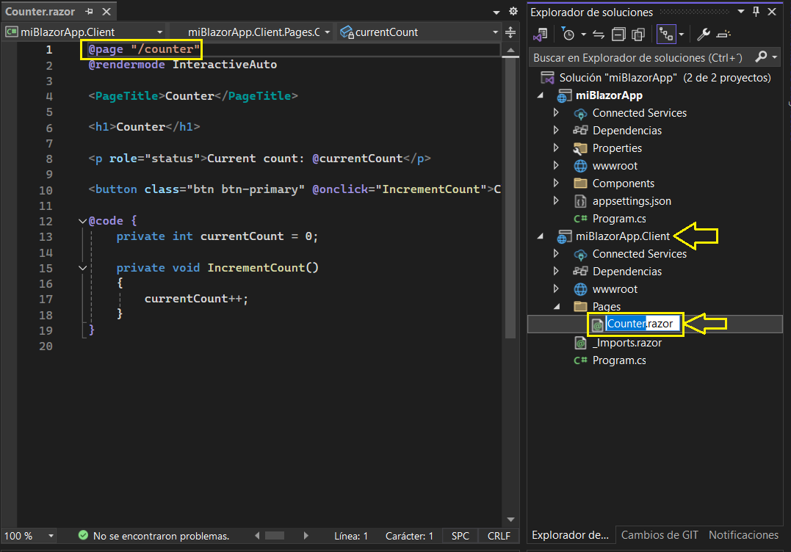
Creamos un proyecto del tipo Blazor Web App #3

Slide 9
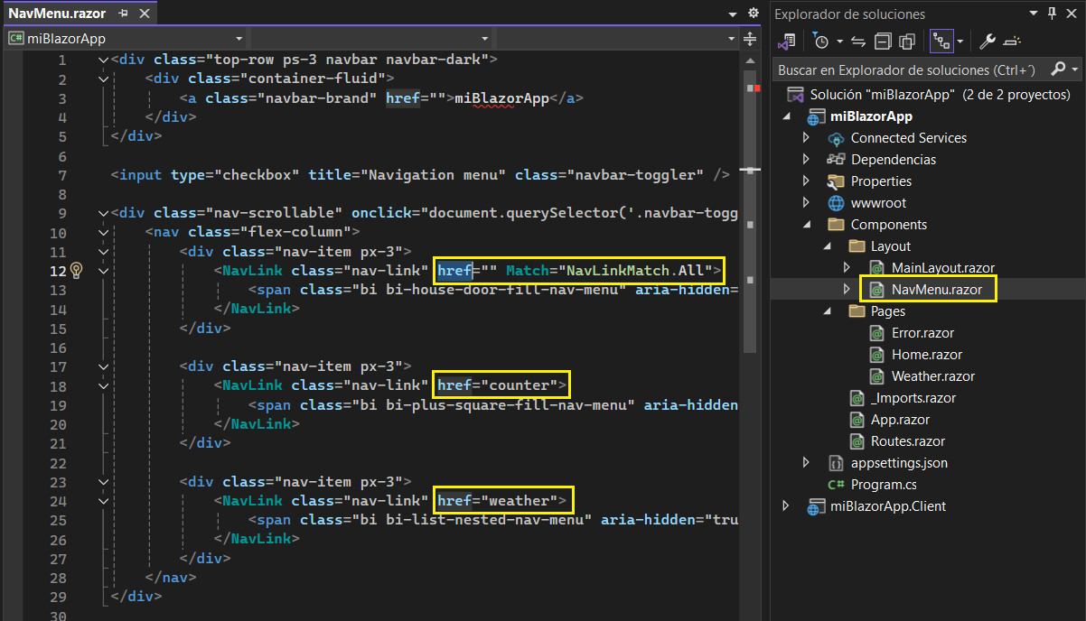
Veamos la ubicación física de cada página #4

Slide 10
Introducción a Blazor Web Apps desde VS Code
Lic. Santiago Rodríguez Paniagua (2024)

Slide 11
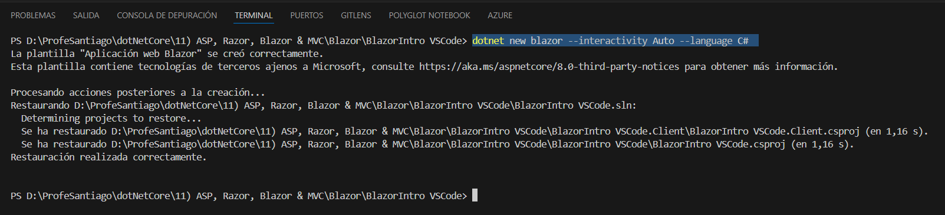
Creamos una Blazor Web App
desde la terminal de Visual Studio Code
dotnet new blazor -h (Para ver los parámetros u opciones de creación de las Apps)
dotnet build (Para compilar el app) dotnet new blazor --interactivity Auto --language C# (Para crear el app)

Slide 12
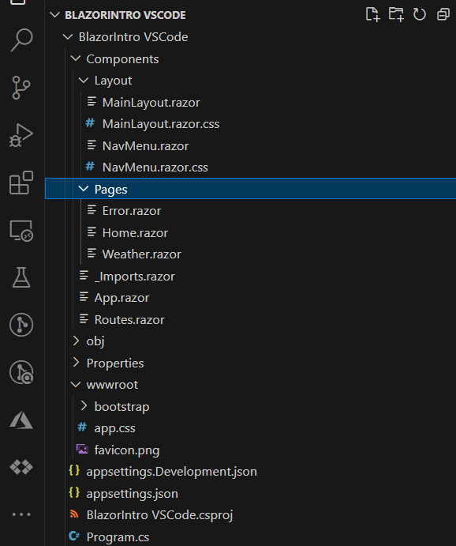
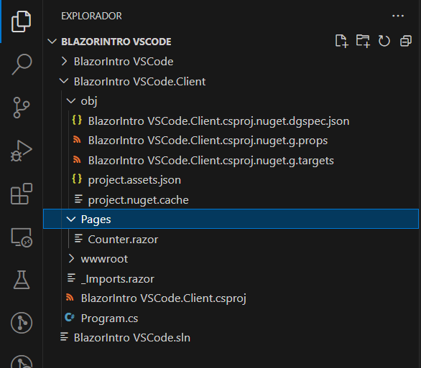
Estructura de la Blazor Web App en VS Code

Slide 13

Gracias

